Slide 1


Chào mừng các con đến với tiết học
?
TẬP ĐỌC
Em hãy đọc giờ trên đồng hồ
Lớp 2
10 giê 15 phót
Giáo viên: Nguyễn Thanh Loan

Slide 2
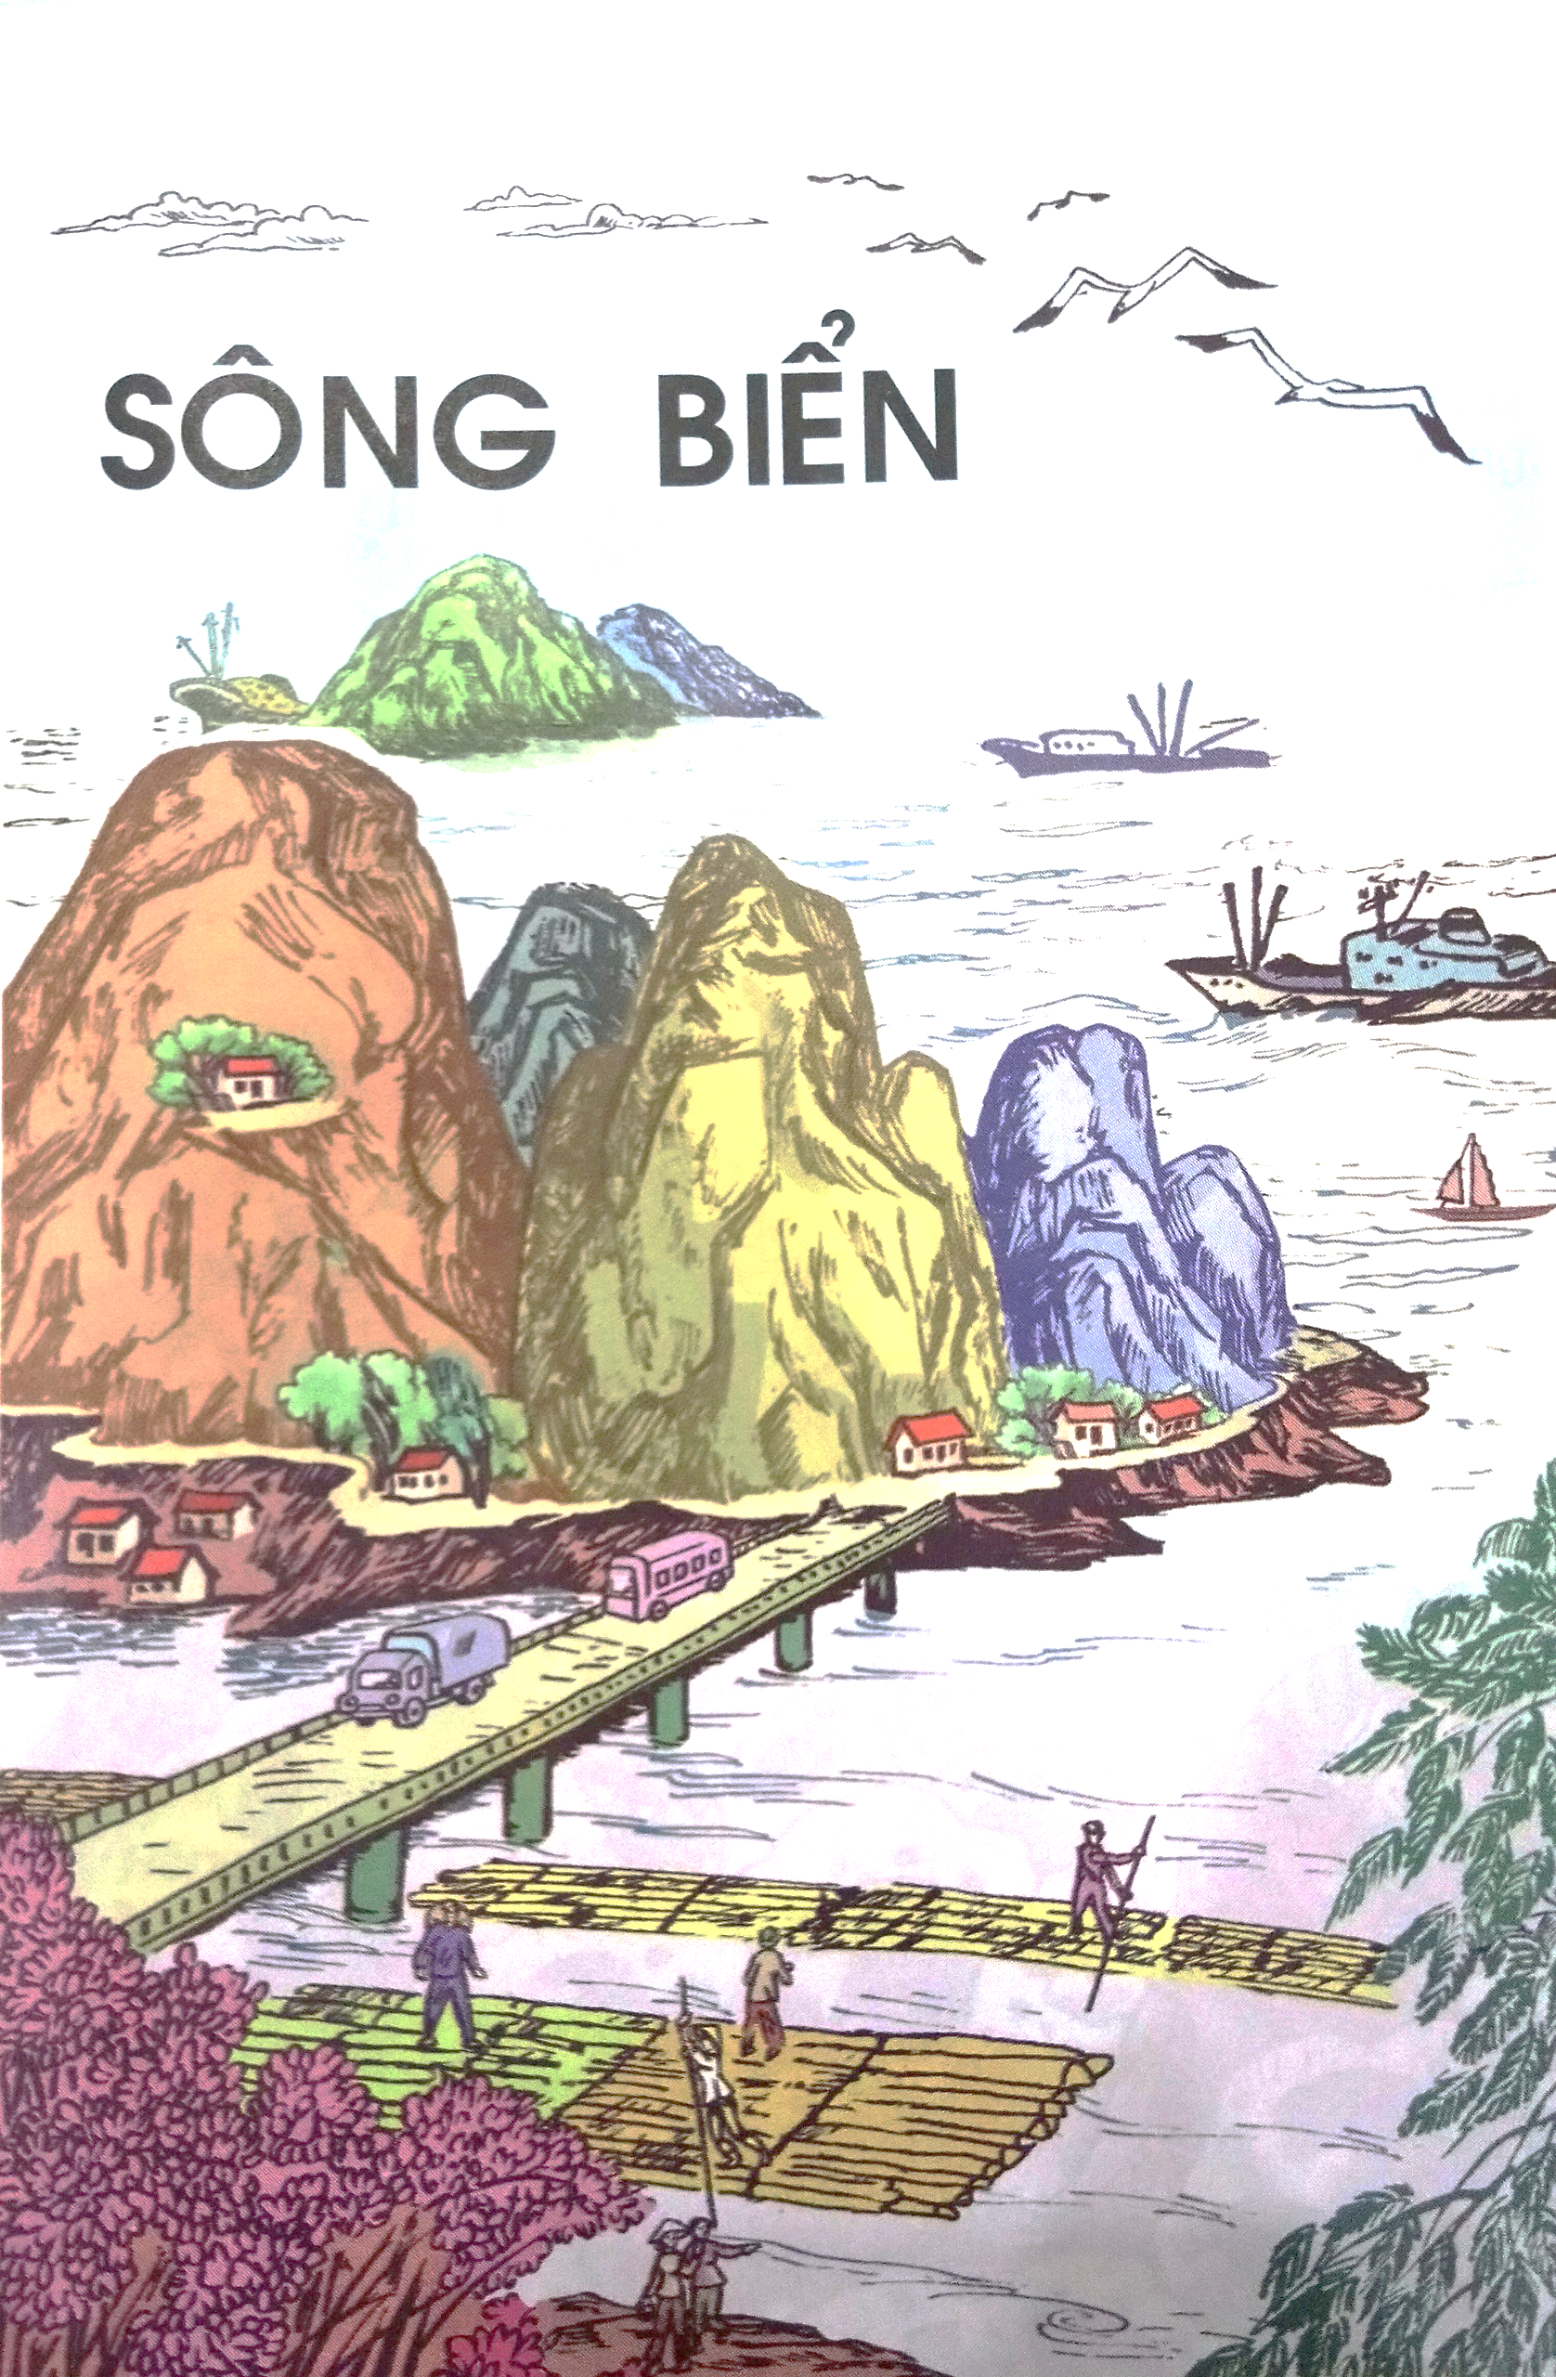

Slide 3

Mục tiêu:
- Đọc lưu loát toàn bài.
Biết phân biệt lời người kể với lời nhân vật. Ngắt, nghỉ hơi đúng chỗ, đúng mức.
Hiểu nghĩa các từ khó trong bài.
Hiểu ý nghĩa của câu chuyện.

Slide 4
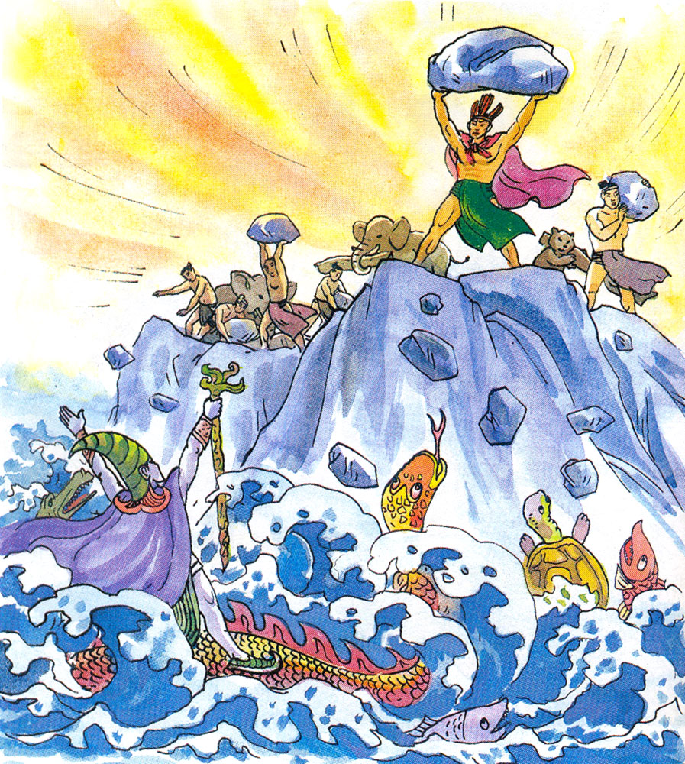

Slide 5
Sơn Tinh, Thủy Tinh
1. Hùng Vương thứ mười tám có một người con gái đẹp tuyệt trần, tên là Mị Nương. Nhà vua muốn kén cho công chúa một người chồng tài giỏi.
Một hôm, có hai chàng trai đến cầu hôn công chúa. Một người là Sơn Tinh, chúa miền non cao, còn người kia là Thủy Tinh, vua vùng nước thẳm.
2. Hùng Vương chưa biết chọn ai, bèn nói:
- Ngày mai, ai đem lễ vật đến trước thì được lấy Mị Nương. Hãy đem đủ một trăm ván cơm nếp, hai trăm nệp bánh chưng, voi chín ngà, gà chín cựa, ngựa chín hồng mao.
Hôm sau, Sơn Tinh mang lễ vật đến trước và được đón dâu về.

Slide 6
3. Thủy Tinh đến sau, không lấy được Mị Nương, đùng đùng tức giận, cho quân đuổi đánh Sơn Tinh. Thủy Tinh hô mưa, gọi gió, dâng nước lên cuồn cuộn. Nhà cửa, ruộng đồng chìm trong biển nước. Sơn Tinh hóa phép bốc từng quả đồi, dời từng dãy núi chặn dòng nước lũ. Thủy Tinh dâng nước lên cao bao nhiêu. Sơn Tinh lại nâng đồi núi cao lên bấy nhiêu. Cuối cùng, Thủy Tinh đuối sức, đành phải rút lui.
Từ đó, năm nào Thủy Tinh cũng dâng nước đánh Sơn Tinh. Gây lũ lụt khắp nơi nhưng lần nào Thủy Tinh cũng chịu thua.
Theo Truyện cổ Việt Nam

Slide 7



* Hướng dẫn đọc từ khó
lễ vật
lễ vật
dâng nước
dãy núi
dâng nước
dãy núi
cuồn cuộn
cuồn cuộn
bốc
bốc
chặn
chặn

Slide 8

Luyện đọc đoạn
và
Giải nghĩa từ

Slide 9
Tập đọc
Sơn Tinh, Thủy Tinh
Đoạn 1: Hùng Vương thứ mười tám …vua vùng nước thẳm.
Đoạn 2: Hùng Vương chưa biết chọn ai … được đón dâu về.
Đoạn 3: Đoạn còn lại.

Slide 10
Đoạn 1
Một người là Sơn Tinh, chúa miền non cao, còn người kia là Thủy Tinh, vua vùng nước thẳm.
Sơn Tinh
chúa
Thủy Tinh
vua
Đây là lời của người kể chuyện nên đọc với giọng thong thả, trang trọng.

Slide 11

Đoạn 2
Hãy đem đủ một trăm ván cơm nếp, hai trăm nệp bánh chưng, voi chín ngà, gà chín cựa, ngựa chín hồng mao.
một trăm ván
hai trăm nệp
chín ngà
chín cựa
chín
hồng mao
Đây là lời của vua Hùng cần đọc với giọng dõng dạc.

Slide 12
Đoạn 3
Thủy Tinh đến sau, không lấy được Mị Nương, đùng đùng tức giận, cho quân đuổi đánh Sơn Tinh.
đùng đùng tức giận
Đây là đoạn tả cuộc chiến đấu giữa Sơn Tinh và Thủy Tinh cần đọc với giọng hào hùng.

Slide 13
Đoạn 3
Từ đó, năm nào Thủy Tinh cũng dâng nước đánh Sơn Tinh, gây lũ lụt khắp nơi nhưng lần nào Thủy Tinh cũng chịu thua.
dâng nước
lũ lụt khắp nơi
chịu thua

Slide 14
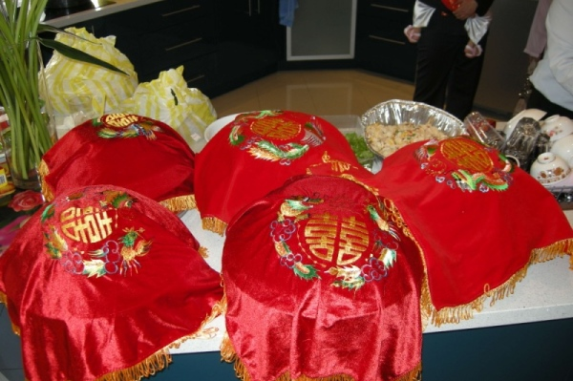
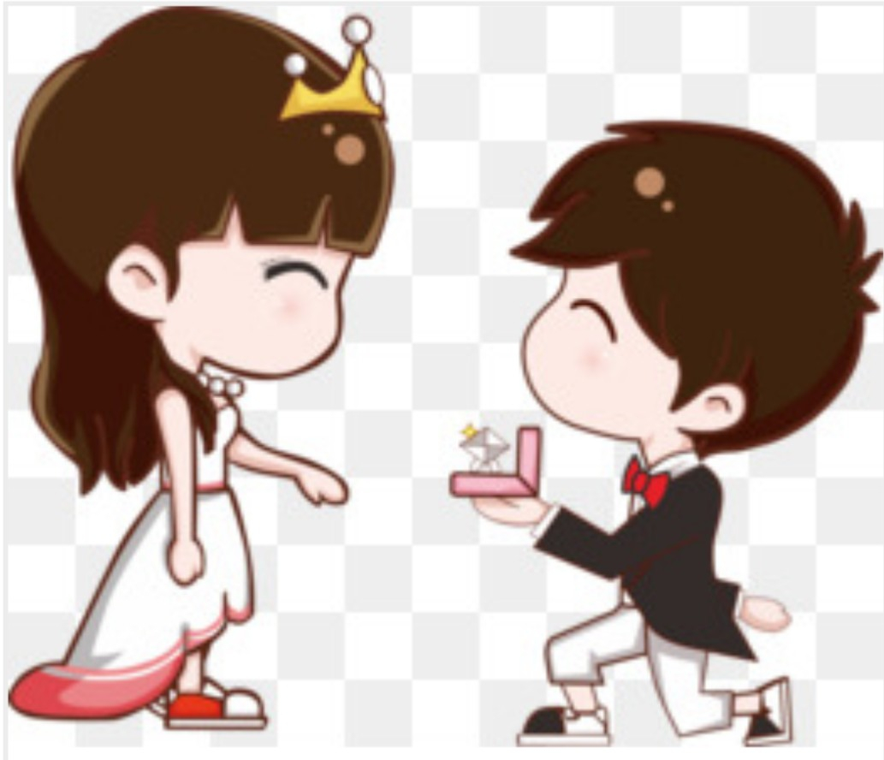
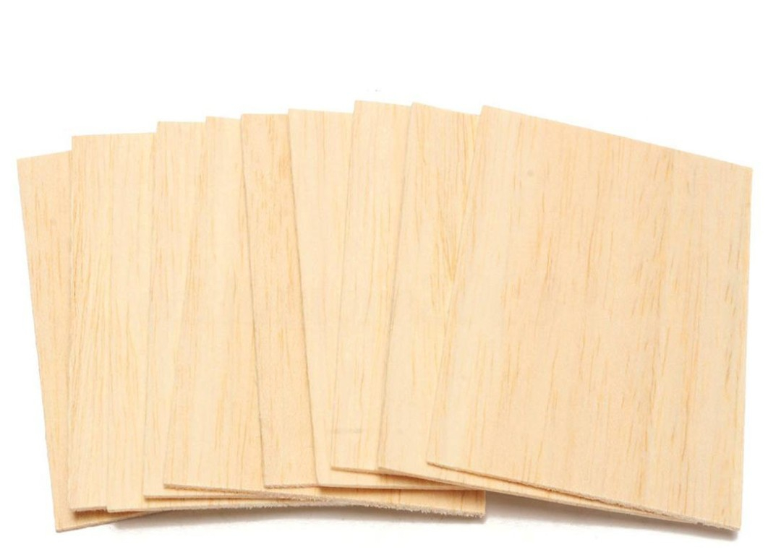
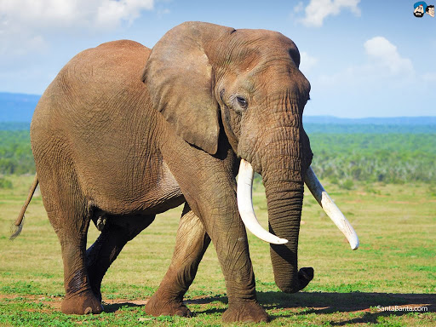
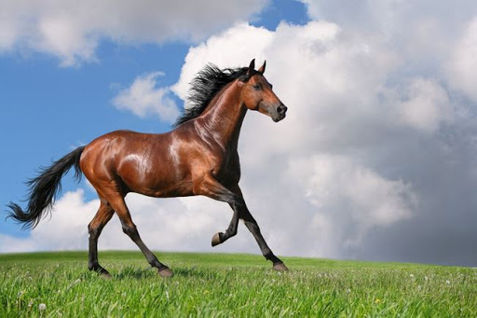
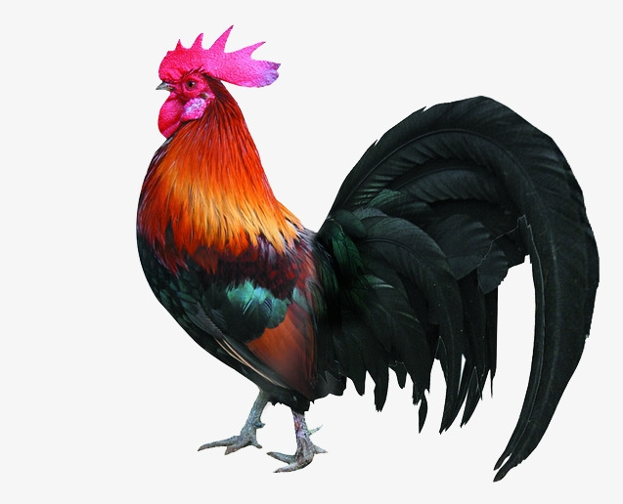
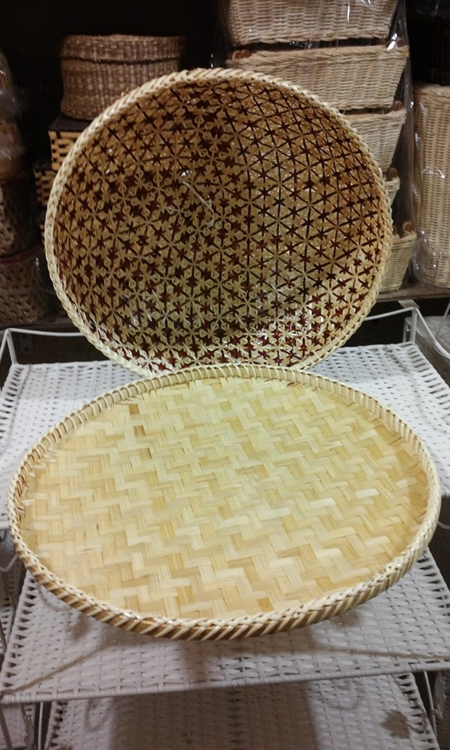
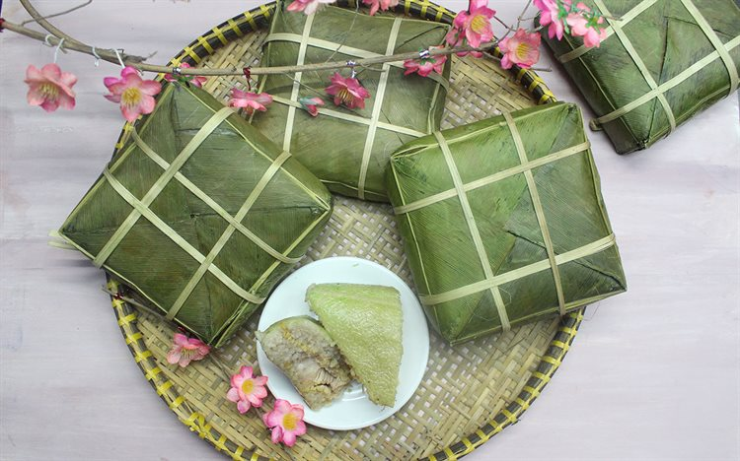
* Giải nghĩa từ
cầu hôn
- lễ vật
- ván
- nệp ( đệp)
- ngà
- cựa
- hồng mao

Slide 15
Câu 1. Những ai đến cầu hôn Mị Nương?
Những người đến cầu hôn Mị Nương là:
+ Sơn Tinh - chúa miền non cao. + Thủy Tinh - vua vùng nước thẳm.
Câu 2. Hùng Vương phân xử việc hai vị thần cùng cầu hôn như thế nào?
Vua giao hẹn: Ai mang đủ lễ vật đến trước thì được lấy Mị Nương.

Slide 16
Câu 3. Hùng Vương yêu cầu hai vị thần mang đến những lễ vật gì?
Hùng Vương yêu cầu hai vị thần mang lễ vật là một trăm ván cơm nếp, hai trăm nệp bánh trưng, voi chín ngà, gà chín cựa, ngựa chín hồng mao.

Slide 17
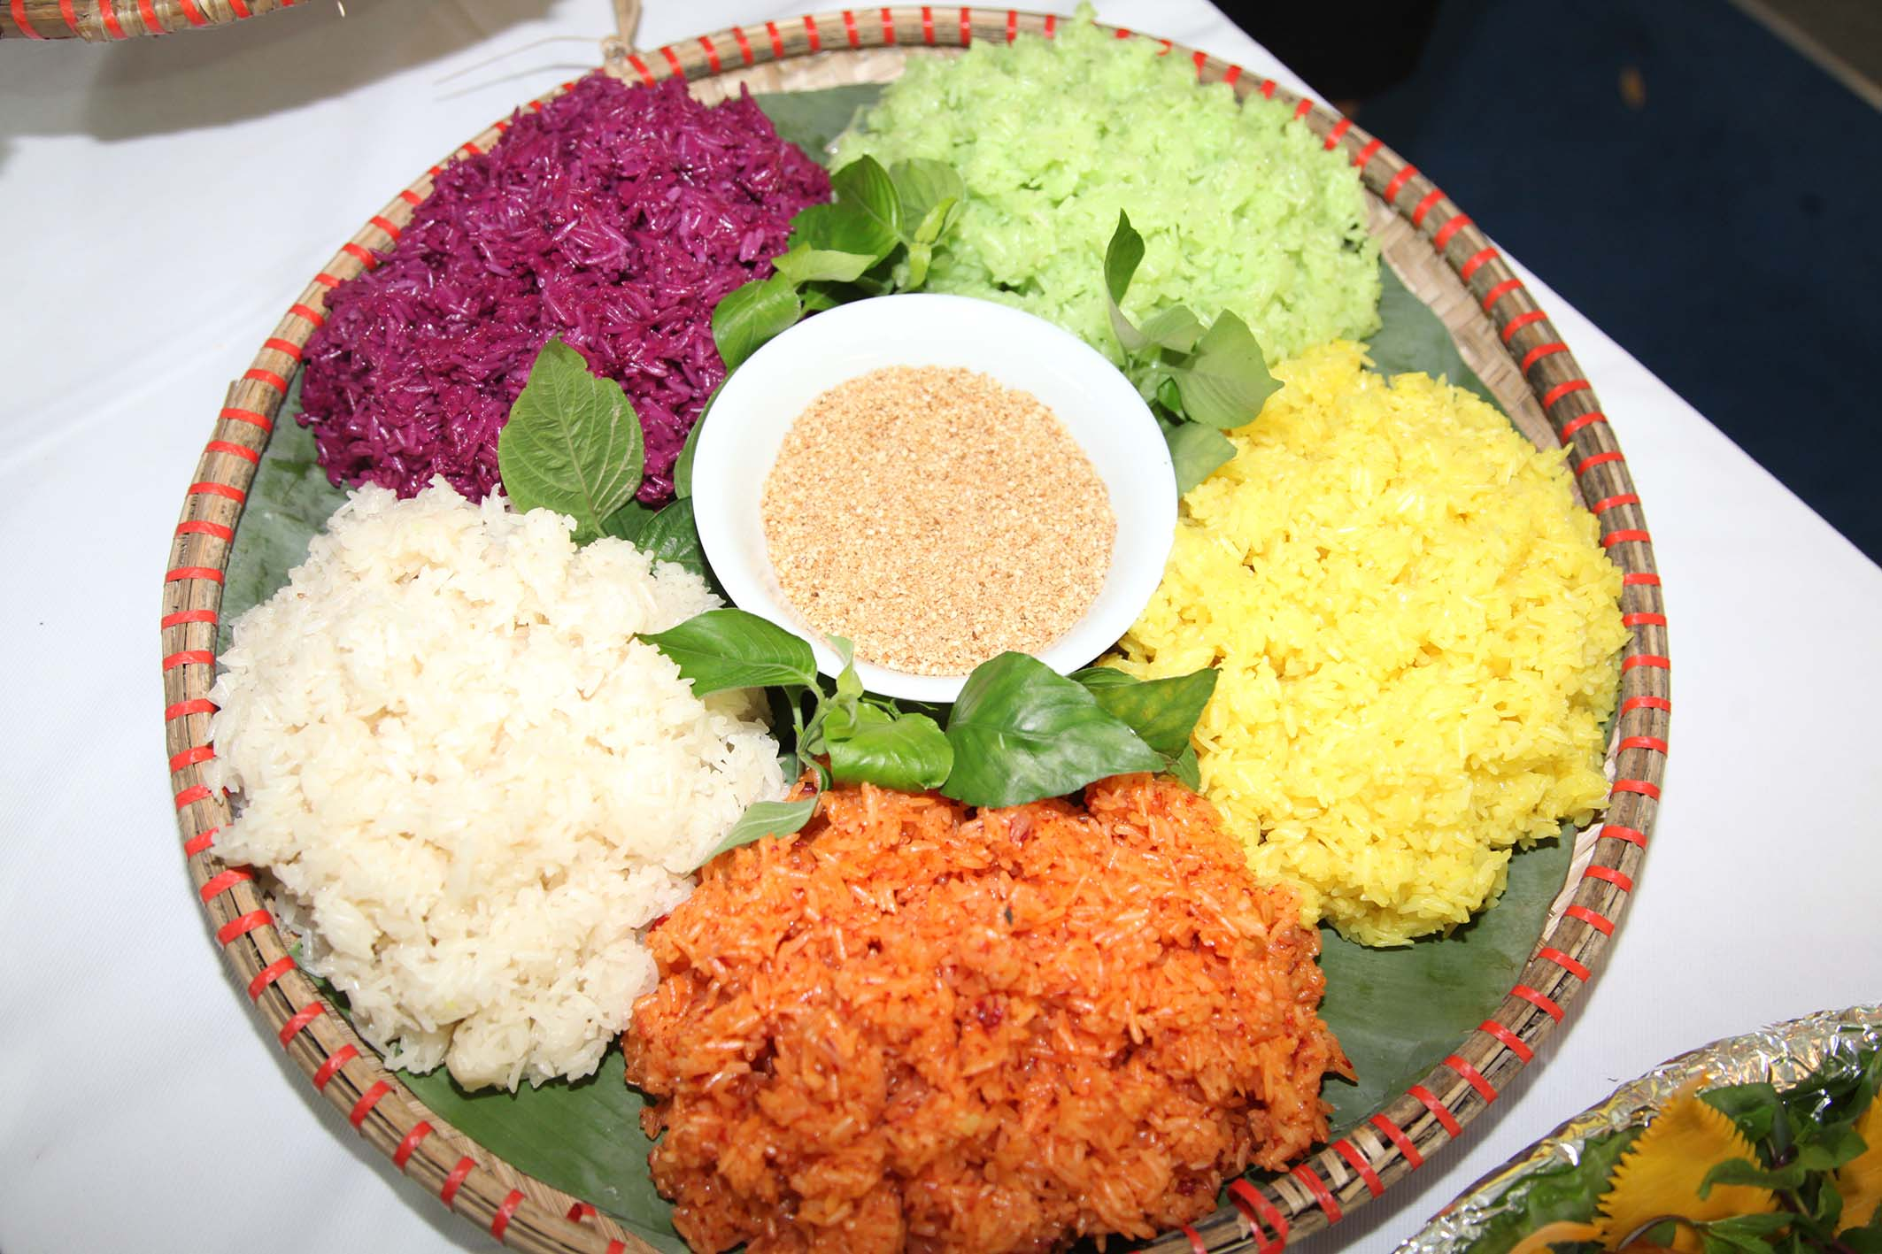

Slide 18
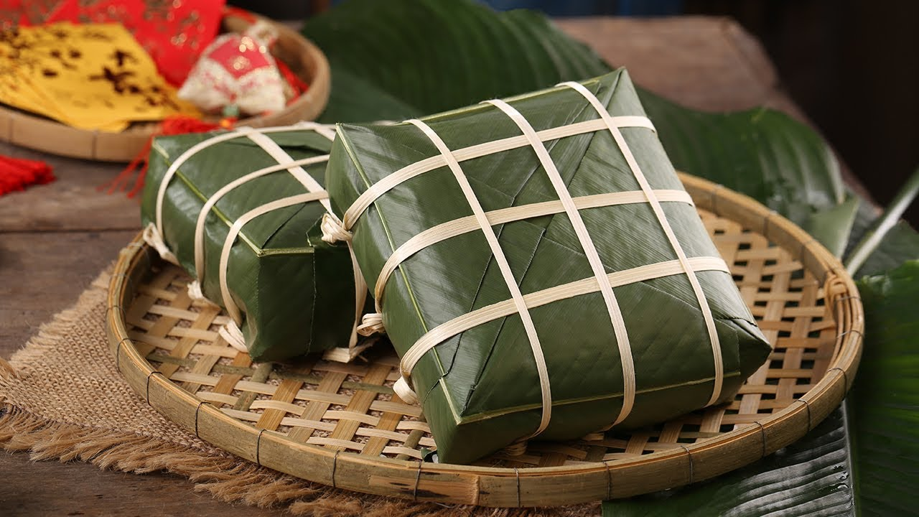

Slide 19
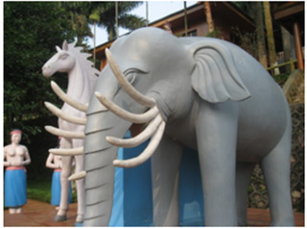
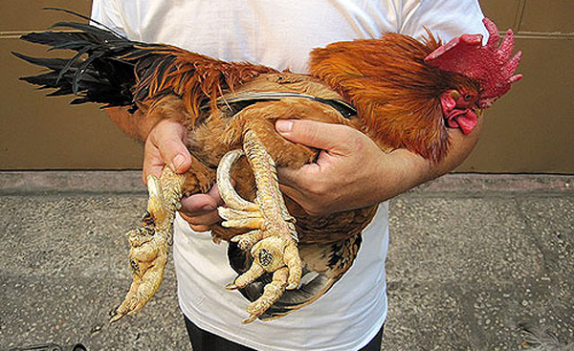
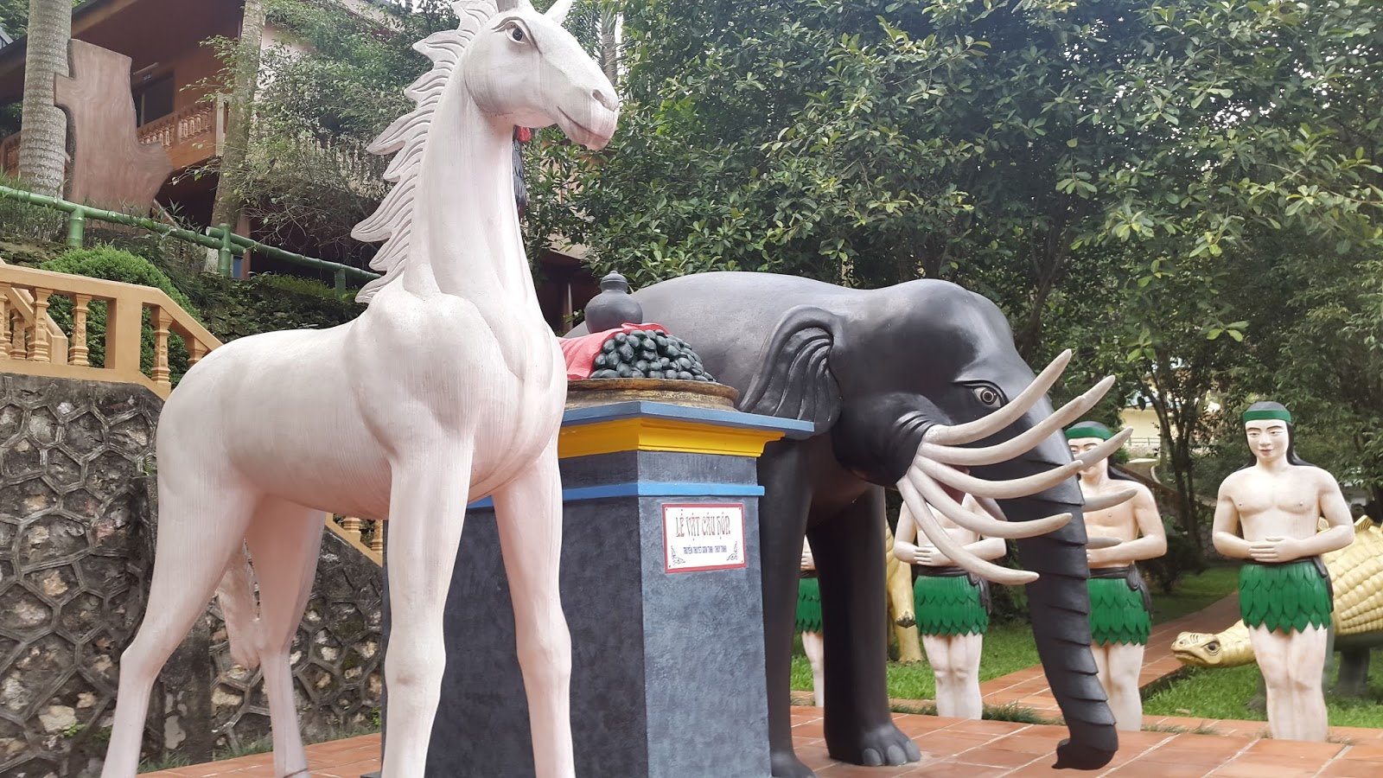

Slide 20

Câu 4: Kể lại cuộc chiến đấu giữa hai vị thần.
+ Thủy Tinh đánh Sơn Tinh bằng cách gì?
Thủy Tinh hô mưa, gọi gió, dâng nước lến cuồn cuộn khiến cho nước ngập cả nhà cửa, ruộng đồng.
+ Sơn Tinh chống lại Thủy Tinh bằng cách gì?
Sơn Tinh hóa phép bốc từng quả đồi, dời từng dãy nuối chặn dòng nước lũ, nâng đồi núi lên cao.
+ Cuối cùng ai thắng?
Cuối cùng Sơn Tinh thắng.
+ Người thua đã làm gì?
Thủy Tinh hằng năm dâng nước lên để đánh Sơn Tinh, gây lũ lụt ở khắp nơi.

Slide 21
Câu 5: Câu chuyện này nói lên điều gì có thật?
a) Mị Nương rất xinh đẹp.
b) Sơn Tinh rất tài giỏi.
c) Nhân dân ta chống lũ lụt rất kiên cường.

Slide 22
Nội dung bài:
Truyện giải thích nạn lụt ở nước ta là do Thủy Tinh ghen tức Sơn Tinh gây ra; đồng thời phản ánh việc nhân dân ta đắp đê chống lụt.

Slide 23

Liên hệ thực tế

Slide 24
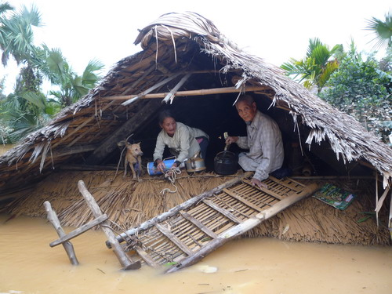

Slide 25
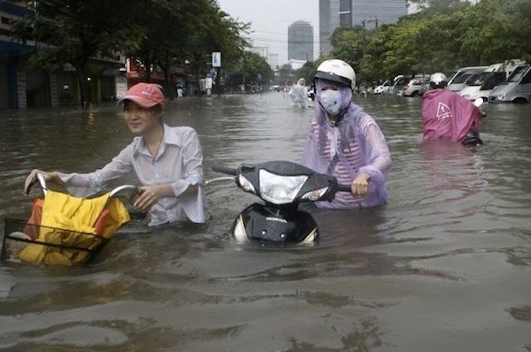

Slide 26
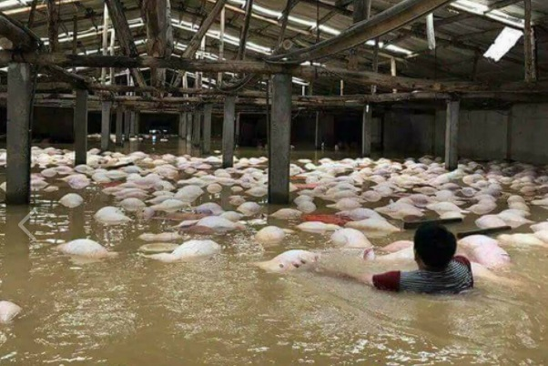

Slide 27
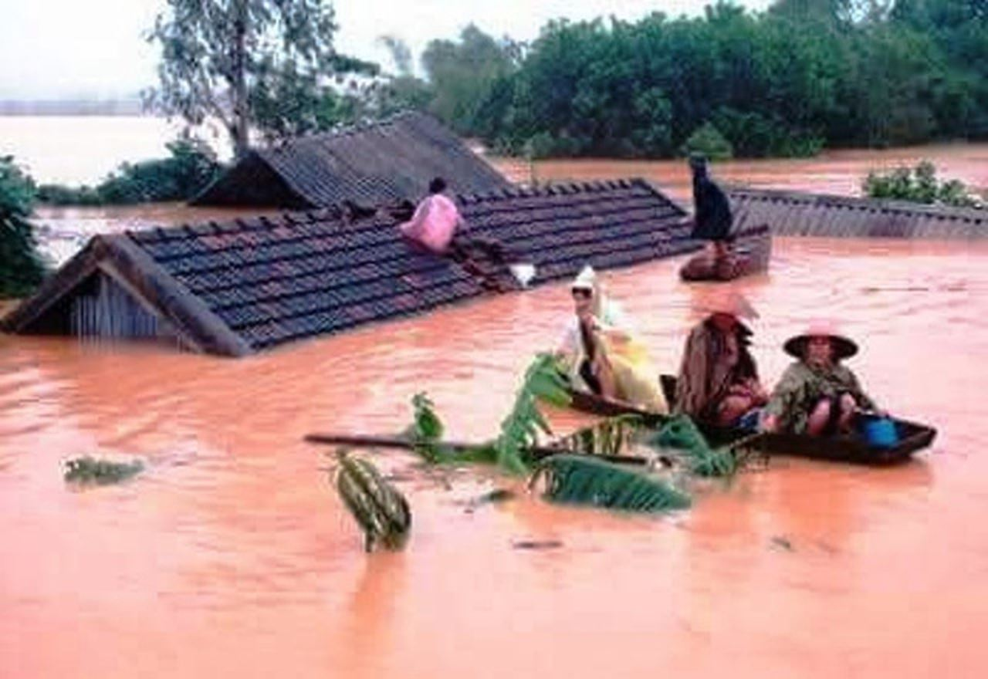

Slide 28
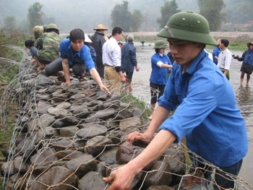

Slide 29
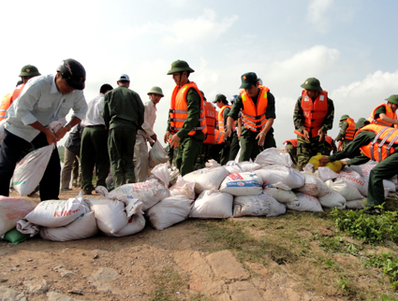

Slide 30

Con đã làm gì để góp phần chống nạn lụt ?

Slide 31

Dặn dò:
- Luyện đọc lại cả bài: Sơn Tinh, Thủy Tinh
- Dựa vào bài đọc tập kể chuyện: Sơn Tinh, Thủy Tinh
- Luyện đọc và trả lời các câu hỏi bài: Bé nhìn biển

Slide 32

Tiết học đến đây kết thúc
Chúc các con luôn mạnh khoẻ!

